Slide 1
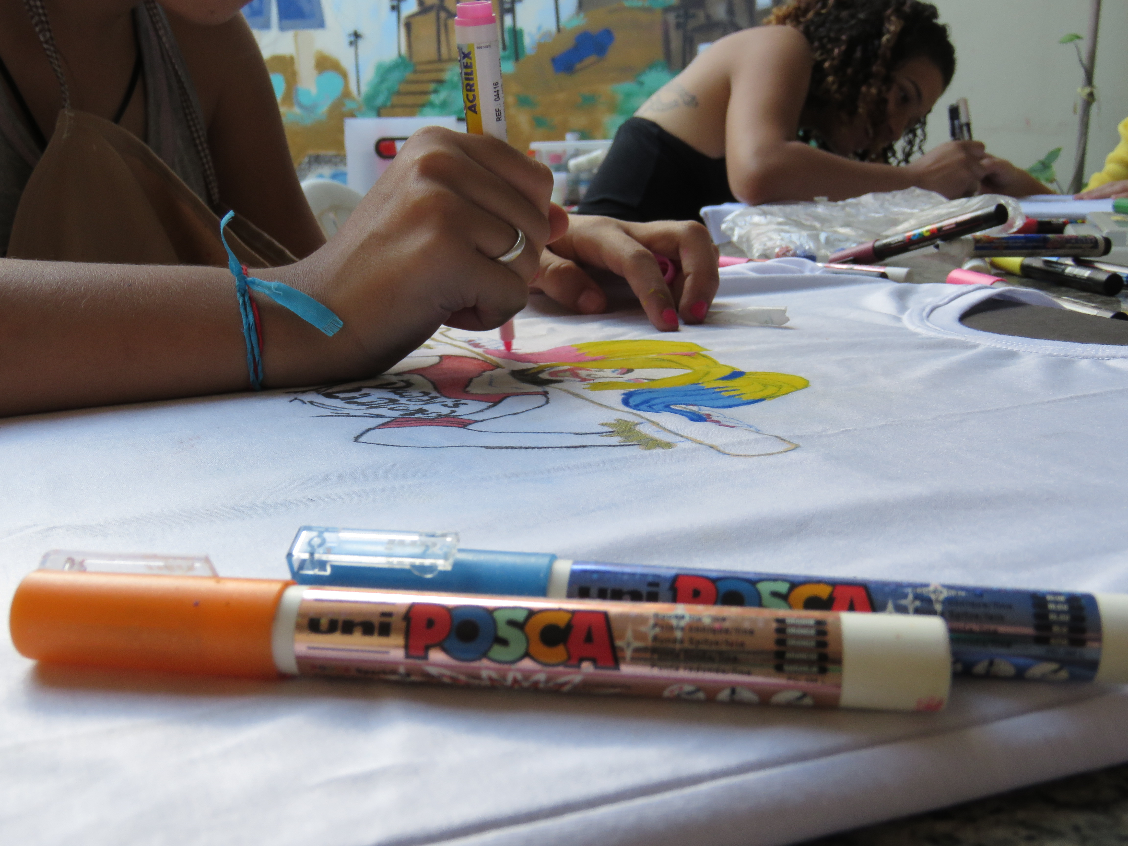
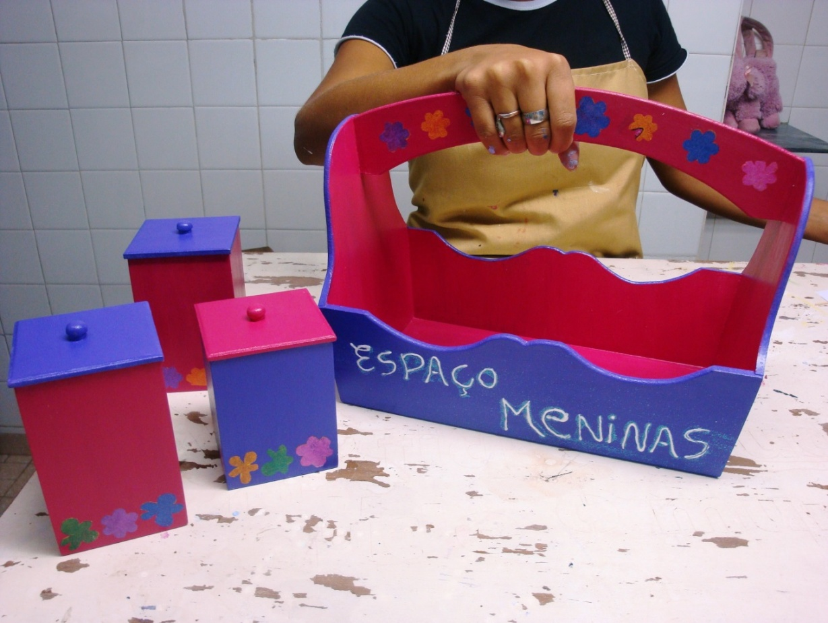
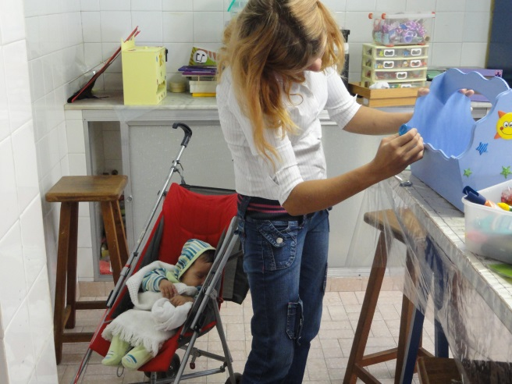
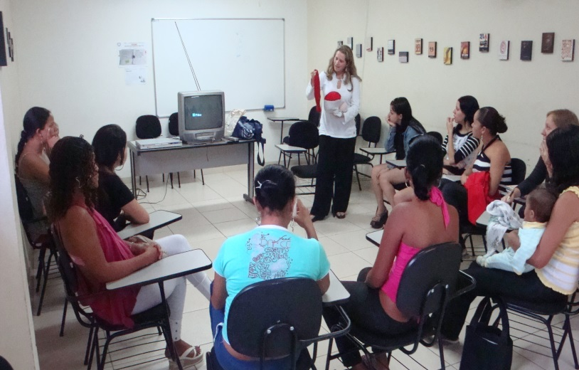
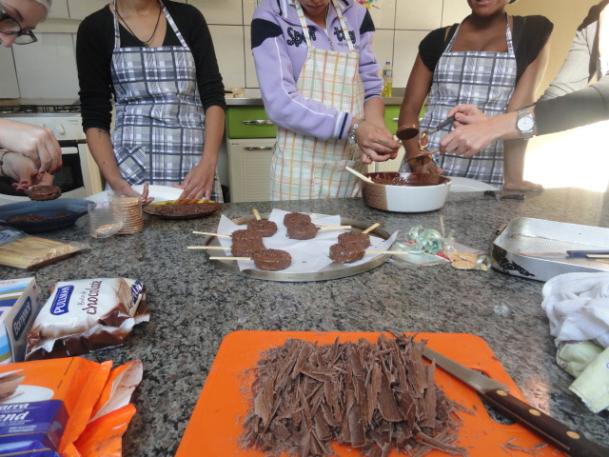
Espaço Meninas : Atendimento socioeducativo de adolescentes em Liberdade Assistida
Autores: Débora P. Maciel da Silva; Alessandra de Moura e Uiara Cristina V. Danelutti.
Centro de Orientação ao Adolescente de Campinas – COMEC
deboramaciel@gmail.com
Introdução: O Espaço Meninas é um trabalho que acontece no COMEC há mais de 18 anos para o atendimento exclusivo de adolescentes do sexo feminino em Medida Socioeducativa de Liberdade Assistida (LA) realizada pelo COMEC - Centro de Orientação ao Adolescente de Campinas. Haja vista que ao longo desses anos, o número de adolescentes atendidos do sexo feminino sempre foi inferior ao do sexo masculino, vimos a eficácia desse atendimento através dos números a seguir: Desde os registros oficiais, apontam que foram atendidas 655 adolescentes do sexo feminino no Programa de LA, sendo registradas 125 reincidências (19%). Quanto aos motivos de entrada, entre janeiro de 2018 a outubro de 2019, das 27 adolescentes que iniciaram o cumprimento da LA, destaca-se a sua maioria por tráfico ilícito de drogas (48%), lesão corporal (11%) e roubo (11%).
Objetivo: Atender adolescentes do sexo feminino em medida de liberdade assistida e suas famílias, buscando o empoderamento e desenvolvimento das mesmas para a construção de novos projetos de vida, distanciados do universo infracional.
Metodologia: Percebe-se que as adolescentes envolvidas no universo infracional apresentam demandas diferenciadas do público masculino, como a gestação e o uso de substâncias psicoativas nesta fase, ser mãe adolescente, situações de exploração sexual, vítimas de violência de gênero, sexual e doméstica, entre outros. Nesta problemática, o COMEC iniciou em 2001 uma abordagem específica com esse público, sendo de relevância considerar sua permanência até os dias atuais. Caracterizam por atendimentos individuais e grupais socioeducativos, conduzidos por psicólogos, terapeutas ocupacionais e pedagogos, com enfoque no desenvolvimento pessoal e social, abordando demandas pertinentes ao gênero, propiciando espaço de reflexão, reconhecimento de habilidades.
Utilizamos como recursos: vivências artísticas, culturais e experimentações que ofereçam para as adolescentes compreensão crítica de situações vivenciadas, além da ampliação de repertório. A metodologia do trabalho permite uma adequação das temáticas abordadas de acordo com as demandas que as adolescentes apresentam, sendo destaque, atualmente, a influência das mídias sociais e a exposição das adolescentes neste contexto. Todavia, existem questões atemporais, que demandam do público feminino, entre elas as infecções sexualmente transmissíveis, gravidez na adolescência, uso de drogas, entre outros.
Resultados: Como resultados nos atendimentos ao longo desses anos percebe-se: Sobre a temática educação, 60% retornam aos estudos, refazendo o sentido, como um benefício a sua vida. Em 100% das adolescentes há o acionamento/ referenciamento aos serviços de rede socioassistencial e de saúde do município; 80% das adolescentes regularizam sua documentação pessoal; 81% das adolescentes chegam até o fim da medida, cumprindo-a sem reincidir no ato infracional. Destacamos também que muitos resultados são atingidos de modo subjetivo e individual na vida das adolescentes. Alguns depoimentos demonstram essa mudança, como a de T.E.O.N de 16 anos: "usei cocaína e maconha na gravidez até os três meses, depois decidi parar por ter visto alguns vídeos no COMEC que falavam sobre problemas que meu filho poderia ter com isso." Percebe-se que as escolhas de algumas adolescentes são ressignificadas através de informações, orientações e escuta qualificada.
Referências Bibliográficas:
DANELUTTI, U.C.V. Espaço Meninas: Por uma arquitetura socioeducativa para as adolescentes em conflito com a lei. São Paulo: UNIVERSIDADE BANDEIRANTE DE SÃO PAULO – UNIBAN BRASIL, 2010. 84p.
ESPAÇO Meninas - Inclusão Social de Meninas em Liberdade Assistida. TRANSFORMA!, 2019. Disponível em: < https://transforma.fbb.org.br/tecnologia-social/espaco-meninas-inclusao-social-de-meninas-em-liberdade-assistida>. Acesso em: 13 de nov. de 2019.
Base de Dados de Entradas e Saídas do Banco de Dados COMEC 2018, 2019
Fotografia: Acervo COMEC

